Slide 1
任意角

Slide 2
教学目标
1.知识与技能
在本节课需要掌握任意角，象限角，终边相同的角以及终边相同的角该怎么表示
2.过程与方法
本节课采用启发式与探究式的学习方法，逐步引导学生，让他们从中体会探究以及数学的乐趣.
3情感态度与价值
通过本节课提高学生对生活的观察能力以及思维能力

Slide 3
一.复习导入
1.角的定义
2.角怎么画
3.角怎么度量
4.角的分类
在之前我们学习的角都是静态的不会转动的角，今天我们来看这么样一个角它与我们之前所学的角有所不同，有什么不同的呢？它可以转动，那么这个角是怎么样转动的呢？我们又给了它怎么样的名称？让我们一起进入今天的课堂，一起来探究今天的这个角

Slide 4
二.进入新课
1角的定义
平面内一条射线绕着端点从一个位置旋转到另一个位置所成的图形.
2.角的组成元素
角有始边，有终边，有顶点
3.画角

Slide 5
角既然可以动那我们可不可以按照这个将它进行分类呢？
角的分类
1.按逆时针方向旋转形成的角叫做正角.
.2.按逆时针方向旋转形成的角叫做负角.
3.如果一条射线没有任何旋转，我们称它为零角
就这样我们把角推广到了任意角

Slide 6
为了方便研究我们需要把角放在坐标轴上，该怎么来放呢？
1.画坐标轴
2.标出象限
3.将角放坐标轴上
3.始边与x轴的非负半轴重合，顶点与原点重合，最后根据角度的大小画出终边

Slide 7
根据角在那个象限进行分类
1.象限角
角的终边落在那个象限就把这个角叫做那个象限的角
2.非象限角
终边落在坐标轴上的角，叫做非象限角

Slide 8
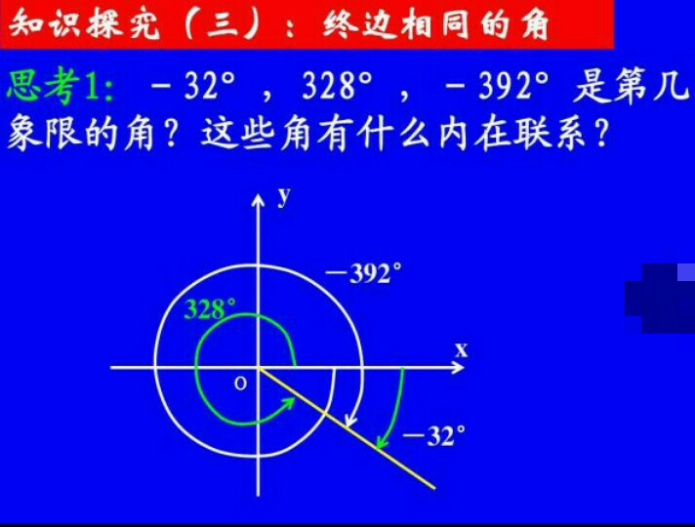

Slide 9
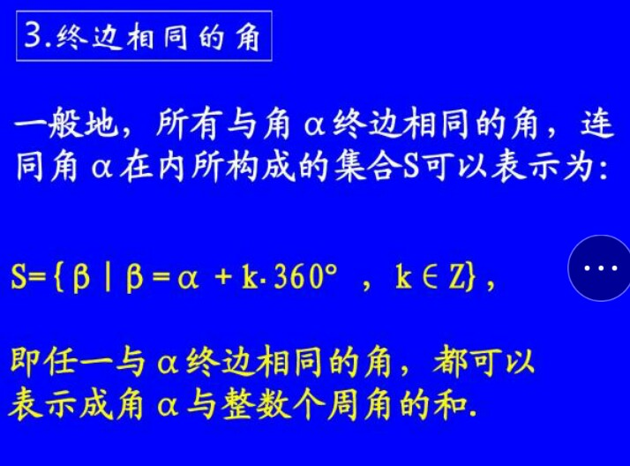

Slide 10
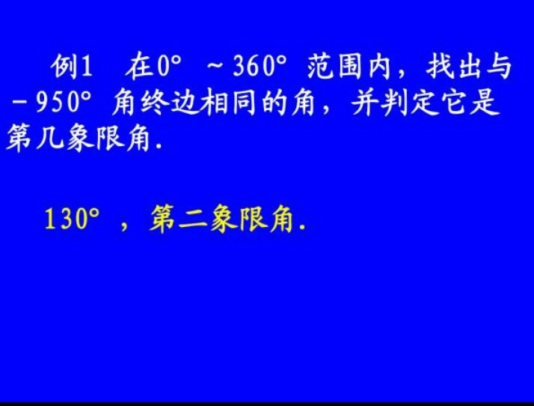

Slide 11
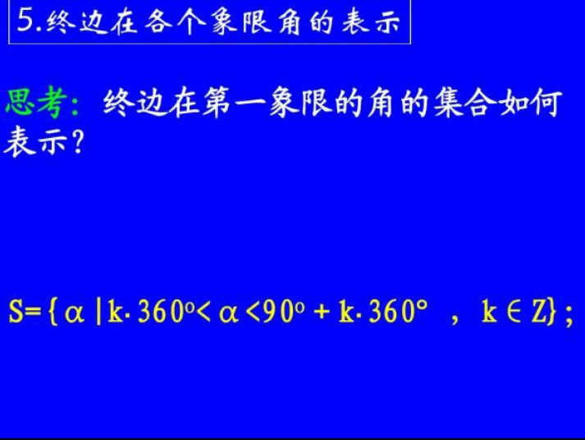

Slide 12
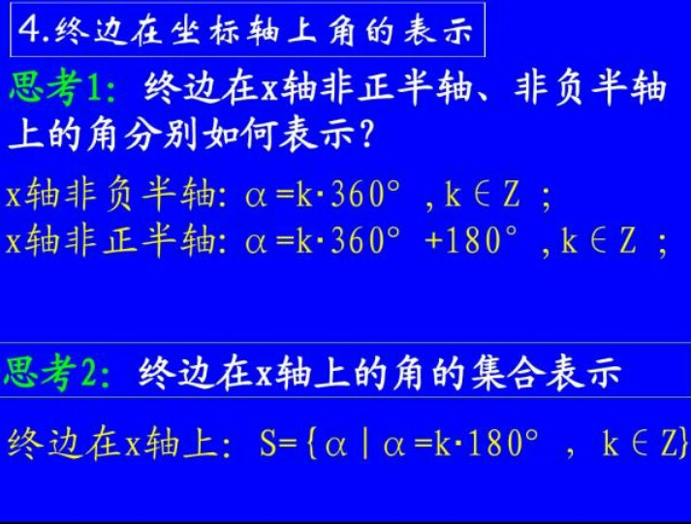

Slide 13
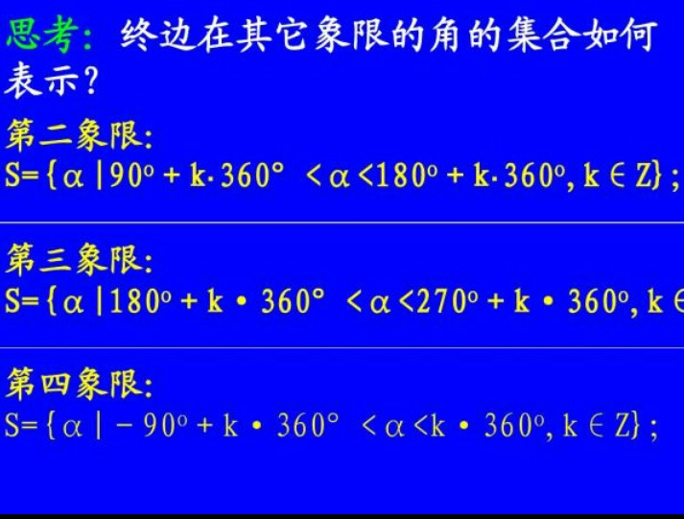

Slide 14
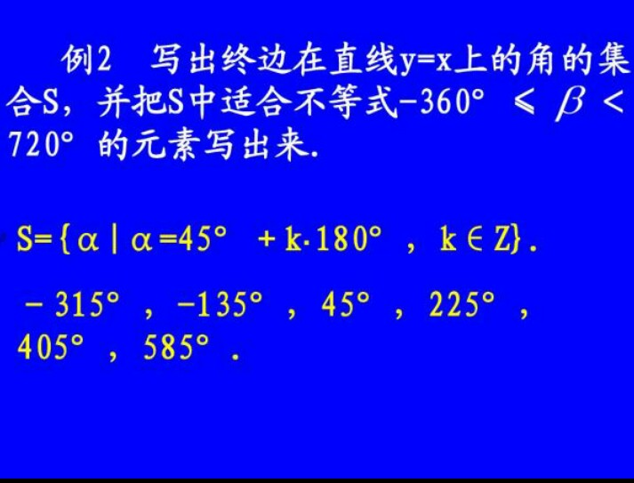

Slide 15
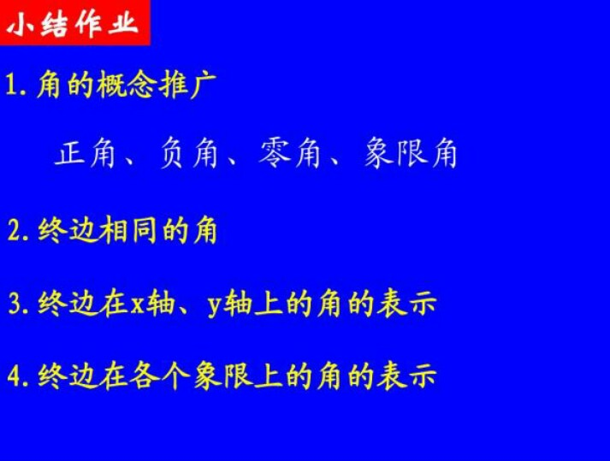

Slide 16
作业布置
习题1.1 第一题第二题

Slide 17
🌸🌸🌸🌸🌸🌸🌸🌸🌸🌸🌸🌸🌸🌸🌸🌸谢谢🌸🌸🌸🌸🌸🌸🌸🌸🍀🍀🍀🍀🍀🍀🍀🍀🍀🍀🍀🍀🍀🍀🍀🍀🍀🍀🍀🍀🍀🍀🍀🍀

